Slide 1
uRent
Alugue sua garagem

Slide 2
Contextualização

Slide 3



Ferramentas
Zoom meeting
Microsoft Planner
GitHub

Slide 4
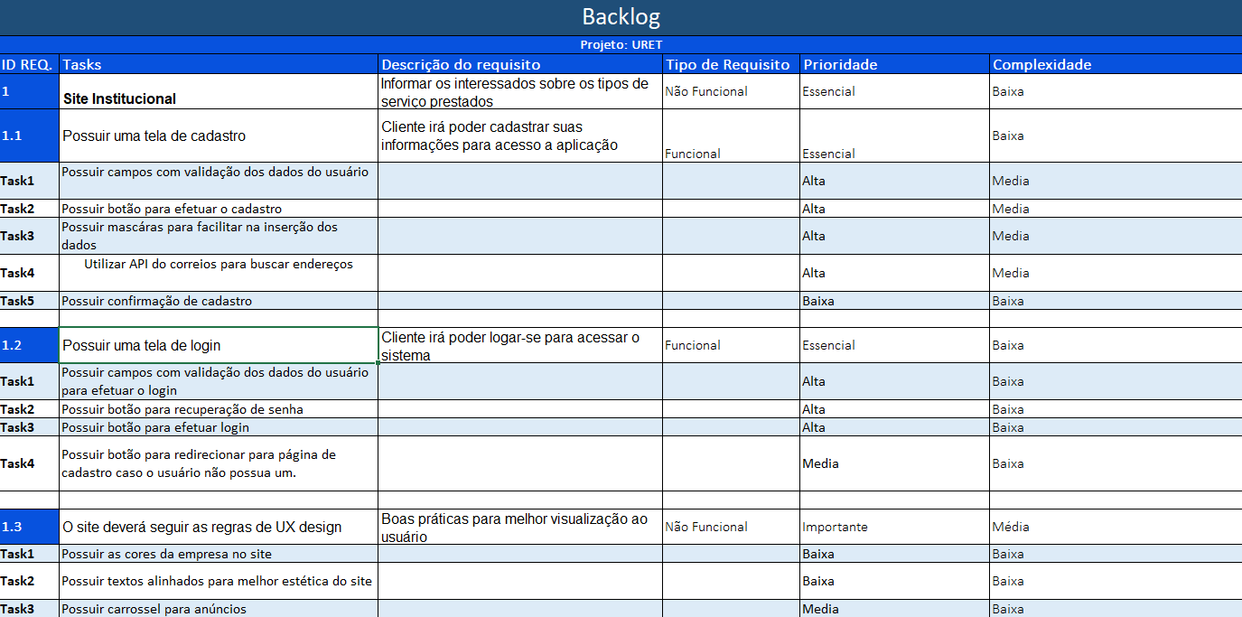
PRODUCT BACKLOG
Os requisitos acima são apenas para demonstração, possuímos mais em um arquivo

Slide 5
Desenho da Arquitetura da Aplicação
Aplicação WEB
Microservice
[Container: Spring Boot]
Buscar, inserir e autenticar dados
Database
(Container: SQL Server)
Armazena os dados dos usuários, garagens, anúncios, alugueis
Aplicação Mobile
[Container: Kotlin]
Alugar e disponibilizar garagens
ClientSide Web
[Container: ReactJs]
Alugar e disponibilizar garagens
Firebase
API
[Container: Firebase]
Buscar e autenticar dados do usuário
Database Chat
(Container: Firebase)
Armazenar as conversar entre os usuários

Slide 6
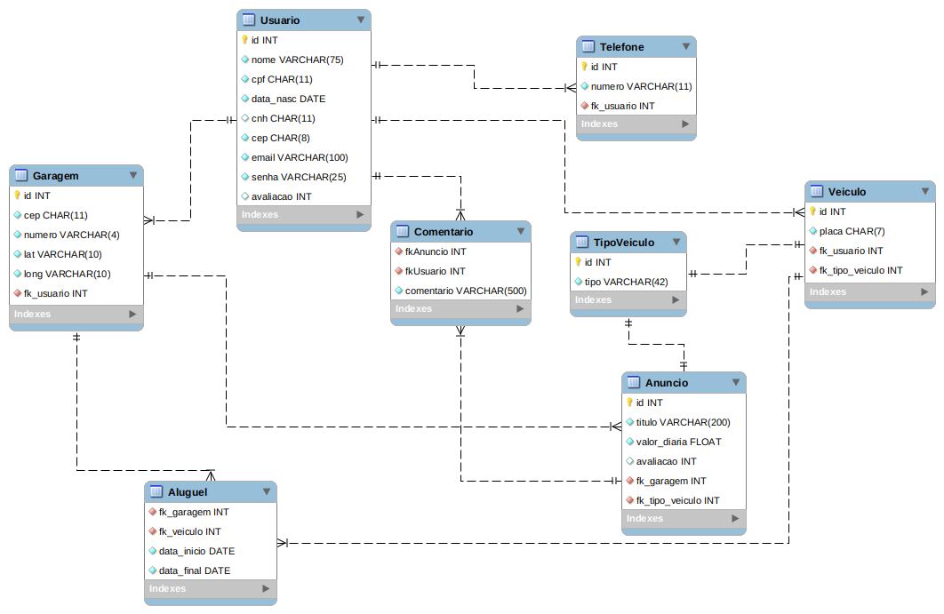
Diagrama do Banco de Dados

Slide 7
Demonstrações
Site Institucional
Login / logoff com ORM
Crud (SpringBoot + ORM)
Documento de layout
Demonstração do csv e txt
Padrão de projeto (Design Partners)

Slide 8

Site Institucional

Slide 9

Spring boot

Slide 10
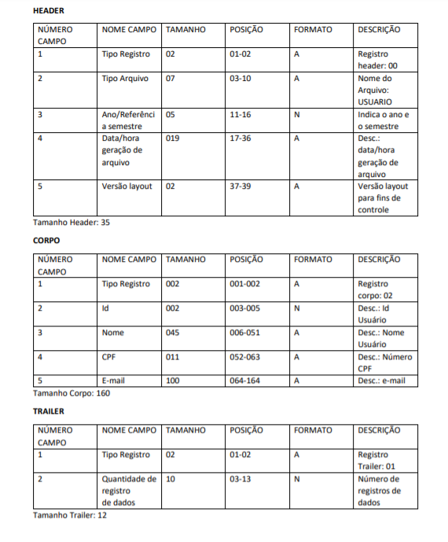
Documento de Layout

Slide 11
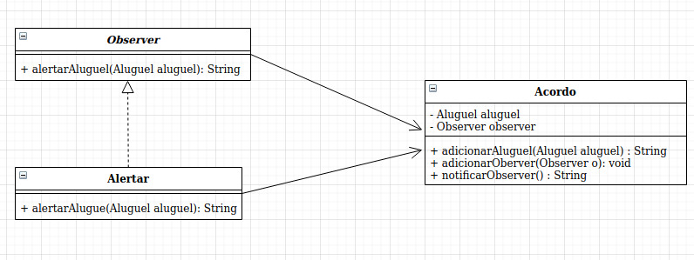
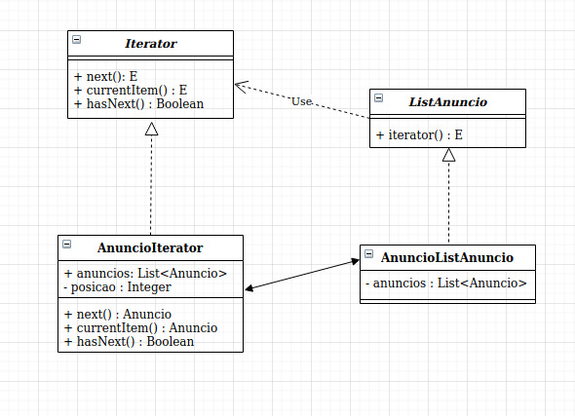
Design parttner

Slide 12
Mudanças no escopo
Técnica
Negocios
Chat
Meio de pagamento
Adicionamos novas funcionalidades (Tela Meus anúncios, Recuperação de senha)
Mudança na regra de negócio (anúncios) quando o usuário tiver mais de uma garagem.

Slide 13
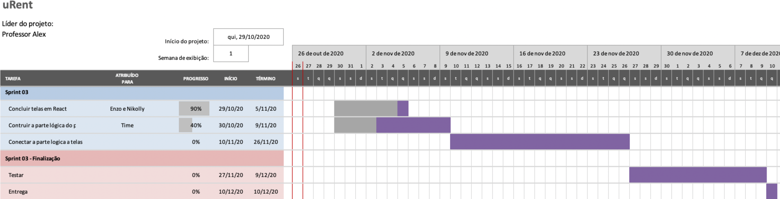
TIME LINE

Slide 14

Dúvidas?
grupo8.bandtec@gmail.com

